Slide 1

आयोजक : केन्द्रीय तथ्याङ्क विभाग
काठमाडौं
गणक तालिम
पोखरा, कास्की
फाल्गुन २९ – चैत्र ५, २०७६

Slide 2
तालिम कक्षामा अनिवार्य पालना गर्नुपर्ने नियमहरु
नियमित र अनुशासितरुपमा तालिममा भाग लिने,
निर्देशिका, प्रश्नावली साथमा राख्ने र नियमित अध्ययन गर्ने,
मोवाइल स्विच अफ वा साइलेन्स मोडमा राख्ने,
एक आपसमा गफ नगर्ने र नबुझेको कुरा प्रशिक्षकलाई सोध्ने,
छलफलमा भाग लिने,
तालिममा आवश्यक प्रश्न बाहेक अन्य प्रश्न नगर्ने,
दुई जना प्रशिक्षार्थीले तालिमको अर्को दिन अघिल्लो दिनको समिक्षा गर्ने,

Slide 3
यस शेशनमा मूख्य प्रश्नावलीको पारिवारिक खण्डका निम्न प्रश्नहरुको बारेमा छलफल गरिनेछ ।
प्रश्न नं १२–१३ | कृषि बाहेकका साना घरेलु व्यवसाय
प्रश्न नं १४–१६ | मृत्युसम्बन्धी विवरण
प्रश्न नं १७–१८ | परिवारमा अनुपस्थितसम्बन्धी विवरण

Slide 4


मुख्य प्रश्नावली: पारिवारिक खण्ड: प्रश्न नं १२- १३

Slide 5
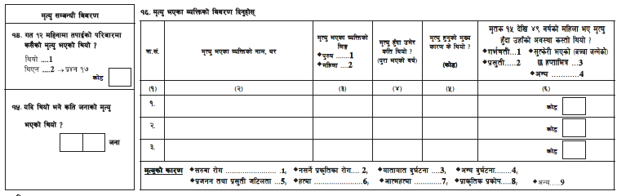
मुख्य प्रश्नावली: पारिवारिक खण्ड : प्रश्न नं १४- १६

Slide 6
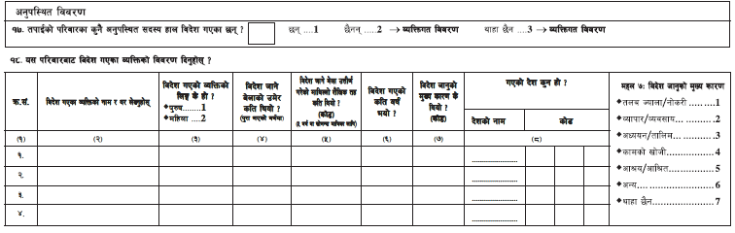
मुख्य प्रश्नावली: पारिवारिक खण्ड : प्रश्न नं १७- १८

Slide 7
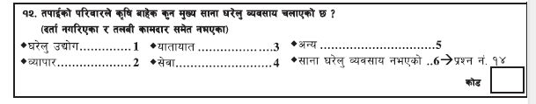
मुख्य प्रश्नावली: पारिवारिक खण्ड : प्रश्न नं १२

Slide 8
प्रश्न १२: तपाईंको परिवारले कृषि बाहेक कुन मुख्य साना घरेलु व्यवसाय चलाएको छ ? (दर्ता नगरिएका र तलबी कामदार नभएका)
यस प्रश्नको मूख्य उद्देश्य नेपालभरी अनौपचारिक रुपमा घरपरिवारले सञ्चालन गरेका विभिन्न घरेलु तथा साना व्यवसायहरूको संख्या पत्ता लगाउनु हो ।
घरेलु तथा साना व्यवसाय भन्नाले के बुझ्नुहुन्छ?
घरेलु तथा साना व्यवसायहरू भन्नाले परिवारका सदस्यहरूले मात्र चलाएको (नियमित तलबी कामदार नभएको), परिवारको आयमा सघाउने खालको व्यवसायहरू तर कुनै सरकारी निकायमा दर्ता नभएको गैरकृषि साना व्यवसाय भन्ने बुझिन्छ ।

Slide 9
प्रश्न १२: तपाईंको परिवारले कृषि बाहेक कुन मुख्य साना घरेलु व्यवसाय चलाएको छ ? (दर्ता नगरिएका र तलबी कामदार नभएका)
(कृषि कार्यबाहेक) साना व्यवसाय भन्नाले परिवारको मूली वा कुनै सदस्यले पुँजी (नगद, जिन्सी, श्रम) लगानी गरी चलाएका निम्न अनुसारका विशेषता भएका व्यवसायहरुलाई बुझाउँछ ।
  क. नियमितरूपले तलब वा ज्याला दिई अरू कसैलाई नलगाएको,
  ख. परिवारको आयमा कुनै प्रकारले सघाउ पुग्ने
  ग. कुनै सरकारी वा स्थानीय कार्यालयमा दर्ता नभएको र
  घ. सेवा व्यवसाय भए अरू कुनै एकाइलाई सेवा बिक्री गर्ने ।
कुनै घरपरिवारले सन्दर्भ अवधिमा माथि उल्लेखित सर्त बमोजिमका एकभन्दा बढी भिन्न प्रकृतिका साना घरेलु व्यवसायहरू सञ्चालन गरेको भए धेरै समय विताएको व्यवसाय नै घरपरिवारले सञ्चालन गरेको व्यवसाय मानी उपयुक्त संकेतमा गोलो घेरा लगाउनुपर्दछ ।

Slide 10
प्रश्न १२: तपाईंको परिवारले कृषि बाहेक कुन मुख्य साना घरेलु व्यवसाय चलाएको छ ? (दर्ता नगरिएका र तलबी कामदार नभएका)
यस्ता व्यवसाय गणनामा समावेश हुन गणनाको समयमा चालू अवस्थामा रहेका वा गणना गरिएको दिनको अघिल्लो सातामा सामान्यतया संचालन भएको अवस्थामा हुनुपर्दछ ।
पारिवारिक व्यस्तता अथवा अन्य कुनै कारणले गणनाको समयमा सञ्चालनमा नरहे तापनि सामान्यतया आगामी दिनमा निश्चितरुपमा सञ्चालन हुने अवस्थामा रहेका कुनै व्यवसाय भए यसमा समावेश गर्नुपर्दछ ।
व्यवसायमा उत्पादन भएको वस्तु परिवारको उपभोगका लागि वा बिक्रीको लागि वा दुवै हुनसक्दछ ।
तर व्यवसायको उत्पादन वस्तु वा सेवा भए बजारमा बिक्री गर्ने उद्देश्यले संचालन भएको हुनुपर्छ, उत्पादन भएको वस्तु वा सेवा परिवारको उपभोगका लागि मात्र भए गणनामा समावेश गर्नु पर्दैन ।
यहाँ व्यवसायबाट उत्पादित वस्तु वा सेवा बजारमा बिक्री नगरी परिवारलाई कुनै किसिमले आम्दानी हुदैन भन्न् मान्यता राखिएको छ ।

Slide 11
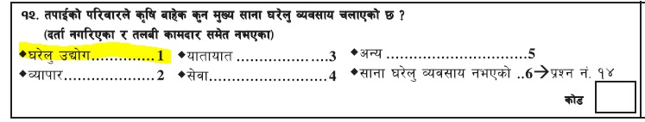
प्रश्न १२: तपाईंको परिवारले कृषि बाहेक कुन मुख्य साना घरेलु व्यवसाय चलाएको छ ? (दर्ता नगरिएका र तलबी कामदार नभएका)
घरेलु उद्योग
घरेलु उद्योग भन्नाले माथि उल्लेख भएका “क” देखि “घ” सम्मको शर्त बमोजिम खाद्य वा गैरखाद्य वस्तु बनाउने (उत्पादन गर्ने) उद्योग भन्ने बुझिन्छ । जस्तै – डोनट, चना भुजा, मिठाई, खुवा, समोसा, पकौडी, जाम–जेली, दही, छुर्पी आदि खाद्य वस्तु बनाउने।अन्य उदाहरण गणना निर्देशिकामा हेर्ने ।
यी व्यवसायहरू संचालनमा माथिका शर्त पूरा नभए समावेश गर्नुहुदैन ।

Slide 12
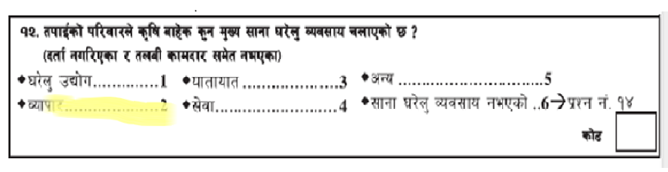
प्रश्न १२: तपाईंको परिवारले कृषि बाहेक कुन मुख्य साना घरेलु व्यवसाय चलाएको छ ? (दर्ता नगरिएका र तलबी कामदार नभएका)
व्यापार
सबै प्रकारका लेनदेनको आधारमा चलेको वा वस्तुको खरिद बिक्री गर्ने उद्देश्यले पूँजी (नगद, जिन्सी) लगानी गरी पसल थापी वा नथापी माथि उल्लेख भएका क देखि घ सम्मको शर्त बमोजिम चलाएको व्यवसाय भए व्यापार हुन्छ ।
परिवारका महिला, पुरुष वा दुवैले आफू बसेको घरमा वा अन्यत्र चलाएको पसल, दोकान, सानो खुद्रा वा नाङ्लो, पसल कार्टुन वा बाकसमा राखेको पसल, फुटपाथको पसल, पान, बिँडी, सुपारी पसल, चना –भुजा, मिठाई बिक्री गर्ने वा यस्तै खाद्य वा गैरखाद्यवस्तुको साना ब्यापारिक कार्य आदि ।
यी व्यवसायहरू संचालनमा माथिको शर्त पूरा नभए समावेश गर्नुपर्दैन ।

Slide 13
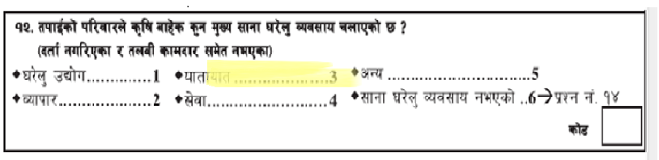
प्रश्न १२: तपाईंको परिवारले कृषि बाहेक कुन मुख्य साना घरेलु व्यवसाय चलाएको छ ? (दर्ता नगरिएका र तलबी कामदार नभएका)
यातायात
परिवारका मूली वा कुनै सदस्य प्रत्यक्षरूपमा संलग्न भई मानिस वा अरू कुनै माल–सामान ओसार–पसार वा ढुवानी गर्न, माथि उल्लेख भएका क देखि घ सम्मको शर्त बमोजिम चलाएको यस्तो कुनै व्यवसायलाई यातायात व्यवसाय भनी बुझ्नुपर्दछ ।
ठेलागाडा, गोरुगाडा, घोडा, खच्चर, भेडा, च्याङ्ग्रा, रिक्सा आदि यातायातको कुनै साधन व्यवसायको रूपमा चलाएको भए त्यसले यातायात व्यवसाय बुझाउँछ ।
यी व्यवसायहरू संचालनमा माथिको शर्त पूरा नभए समावेश गर्नुपर्दैन ।

Slide 14
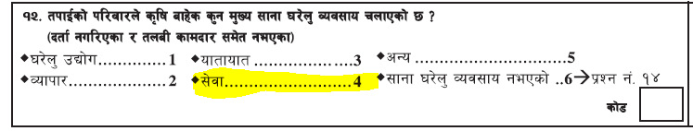
प्रश्न १२: तपाईंको परिवारले कृषि बाहेक कुन मुख्य साना घरेलु व्यवसाय चलाएको छ ? (दर्ता नगरिएका र तलबी कामदार नभएका)
सेवा
सेवा व्यवसाय भन्नाले शारीरिक वा मानसिक श्रम लगाई अर्को व्यक्ति वा संस्थालाई आवश्यक हुने सेवा, सहयोग, सुविधा वा मनोरञ्जन आदि उपलब्ध गराइदिने र यस्तो श्रम गरेबापत अर्को व्यक्ति वा संस्था वा पक्षबाट आवश्यक पारिश्रमिक लिने गरी माथि उल्लेख भएका क देखि घ सम्मको शर्तबमोजिम चलाएको सेवा व्यवसाय उल्लेख गर्नुपर्छ ।
कपाल काट्ने, लुगा धुने वा ड्राइ क्लिनीङ सेवा, लुगा सिउने पसल, सुडेनीको काम, पुरोहित, पूजारी, ज्योतिष सेवा वा अरू कुनै परामर्श सेवा, धामी–झाँक्री वा झार–फुक सेवा, सामान्य मर्मत वा पालिस गर्ने, पर्यटक पथप्रर्दशक सेवा दिनेहरू आदि।

Slide 15
प्रश्न १२: तपाईंको परिवारले कृषि बाहेक कुन मुख्य साना घरेलु व्यवसाय चलाएको छ ? (दर्ता नगरिएका र तलबी कामदार नभएका)
अन्य
कृषि व्यवसाय र माथि उल्लेख भएका साना व्यवसायबाहेक अरू कुनै साना व्यवसाय चलाएको भए संकेत कोठामा 5 लेख्नुपर्दछ ।
साना घरेलु व्यवसाय नभएको
परिवारले साना घरेलु व्यवसाय नचलाएको भए वा चलाएको साना घरेलु व्यवसाय अन्यत्र कतै दर्ता भएको वा तलब ज्यालामा कुनै कर्मचारीहरू राखेर चलाएको भए साना घरेलु व्यवसाय नभएको मानि संकेत कोठामा संकेत 6 लेखि प्रश्न नं. १४ मा जानुपर्छ ।
कुनै घरपरिवारले सन्दर्भ अवधिमा माथि उल्लेखित सर्त बमोजिमका एकभन्दा बढी भिन्न प्रकृतिका साना घरेलु व्यवसायहरू सञ्चालन गरेको भए धेरै समय विताएको व्यवसाय नै घरपरिवारले सञ्चालन गरेको व्यवसाय मानी उपयुक्त संकेतमा गोलो घेरा लगाउनुपर्दछ ।

Slide 16
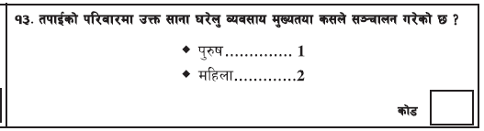
प्रश्न १३: tkfO{sf] kl/jf/df उक्त साना घरेलु व्यवसाय मुख्यतया कसले चलाएको छ ?
प्रश्न १२ मा परिवारले दर्ता नगरी चलाएको साना घरेलु उद्योग, व्यापार, यातायात, सेवा तथा अन्य व्यवसाय मुख्यतया पुरुष वा महिलामध्ये कसैले चलाएको छ भने कस्ले चलाएको हो सोधी यदि पुरुषले चलाएको हो भने संकेत कोठामा 1 र महिलाले चलाएको हो भने संकेत कोठामा 2 लेख्नुपर्दछ ।
पुरुष र महिला मध्ये दुबैजनाले मिलेर व्यवसाय चलाएको छ भने के गर्ने?
मुख्यतया कसले बढी समय दिने गरेको छ सो उल्लेख गर्नुपर्छ ।

Slide 17
मुख्य प्रश्नावली: पारिवारिक खण्ड: प्रश्न नं १४- १६

Slide 18
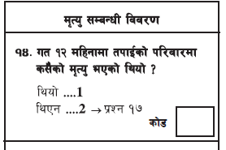
प्रश्न १४: बितेको १२ महिनामा यस परिवारमा कसैको मृत्यु भएको थियो ?
बितेको १२ महिनामा अर्थात परिवारको गणना गर्ने दिनभन्दा अघि ३६५ दिनभित्र गणना गर्ने परिवारका कुनै सदस्यको जुनसुकै कारणबाट भएपनि मृत्यु भए, नभएको सोध्नु पर्दछ । यदि यस अवधिमा कसैको मृत्यु भएको भए संकेत कोठामा 1 कोड र मृत्यू नभएको भए 2 कोड लेख्नु पर्दछ ।
परिवारका कुनै सदस्यको मृत्यु घरमा वा अस्पतालमा वा अन्य कुनै ठाउँमा भएको हुनसक्ने साथै मृत्यु कुनै रोग, दुर्घटना, दैवीप्रकोप वा अन्य जुनसुकै कारणहरुबाट हुनसक्दछ ।
परिवारका कुनै महिलाबाट जिउँदो बच्चा जन्म भई जन्मेको केही समयपछि वा जन्मिनासाथ नै मरेको भए पनि त्यस परिवारका सदस्यको मृत्यु भएको मानी त्यस्तो मृतक शिशुको उपलव्ध विवरणहरु लिनुपर्दछ ।
मरेको बच्चा जन्मेको रहेछ भने मृत्यु भएको मान्ने कि नमान्ने?
त्यस्तो अवस्थामा उक्त बच्चाको मृत्यु तथा अन्य
कुनै पनि विवरण लिनुहुँदैन ।

Slide 19
प्रश्न १४: बितेको १२ महिनामा यस परिवारमा कसैको मृत्यु भएको थियो ?
त्यस्तै बच्चा पाउने उमेरका महिलाको गर्भसम्बन्धी विभिन्न कारणबाट मृत्यु भएको हुनसक्दछ । जस्तै –
  बच्चा पाउन नसकेर,
  सुत्केरी बिग्रेर,
  बच्चा जन्मेपछि टिटानस भएर तथा
  बच्चा गर्भमा हुँदा गर्भसम्बन्धी अन्य कारणबाट ।
तर मरेका बच्चा जन्मेको रहेछ भने मृत्यु भएको मान्ने कि नमान्ने?
त्यस्तो अवस्थामा उक्त बच्चाको मृत्यु तथा अन्य कुनै पनि विवरण लिनुहुँदैन ।

Slide 20
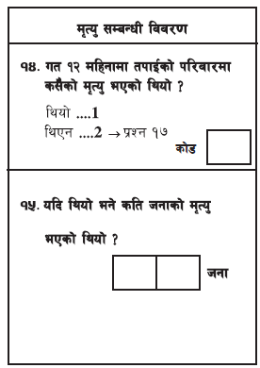
प्रश्न १५: यदि थियो भने कति जनाको मृत्यु भएको थियो ?
वितेको १२ महिनामा अर्थात परिवारको गणना गर्ने दिनभन्दा अघि ३६५ दिनभित्र गणना गर्ने परिवारका कुनै सदस्यको (जुनसुकै कारणबाट) मृत्यु भएको थियो भने कति जनाको मृत्यु भएको थियो सोधी संकेत कोठामा उक्त संख्या लेख्नुपर्दछ ।

Slide 21
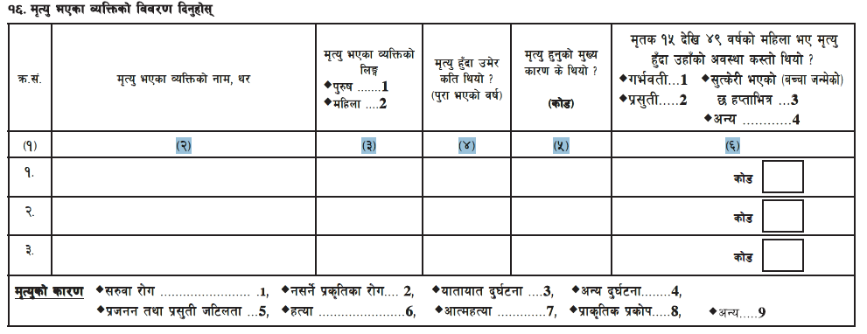
प्रश्न १६: मृत्यु भएका व्यक्तिको विवरण दिनुहोस् ।

Slide 22
प्रश्न १६: मृत्यु भएका व्यक्तिको विवरण दिनुहोस् ।
जन्मेको केही समयपछि मरेका बालक—बालिका वा शिशु(हरू)को रिपोर्ट गर्न प्रायस् छुट हुने गरेको देखिएको छ ।
विवरण संकलन गर्दा सन्दर्भ समयमा कसैको मृत्यु भएको छ, छैन परिवारका महिलाहरूलाई समेत सोधी यकिन गर्नुपर्दछ ।
१२ महिनाको अवधिमा एउटै परिवारका एकभन्दा बढी सदस्यको मृत्यु भएको हुनसक्छ, जति जनाको मृत्यु भएको छ ती सबैको लहर १, २, ....गरी क्रमैसँग मृत्यु भएका सबै व्यक्तिको विवरण लेख्नुपर्दछ । प्रश्नावली अपुग भएमा अर्को प्रश्नावली थप्नु पर्दछ ।

Slide 23
प्रश्न १६: मृत्यु भएका व्यक्तिको विवरण दिनुहोस् ।
परिवारबाट लेखिने मृत्युको घटना लेख्न छुट हुने वा दोहोरो लेखिने संभावना पनि छ । घटना रिपोर्ट गर्ने सन्दर्भ समय १२ महिना अर्थात् एकवर्षको लामो समय भएको र यो समयमा घट्ने अरू सामाजिक घटनाले मृत्युको रिपोर्टिङमा प्रभाव पार्न सक्ने भएकोले त्यस तर्फ सचेत हुनु पर्दछ
त्यसैगरी कुनै दुई परिवारका साझा सदस्यको (बाबु/आमा) सन्दर्भ समयमा मृत्यु भएको भए र मृत्युपछि छोराहरू छुट्टिएका भए गणना समयमा दुवैतर्फबाट रिपोर्ट हुनसक्दछ, वा दुवैतर्फबाट छुट हुनसक्दछ । यस्तो अवस्थामा मृत्यु भएको व्यक्ति जुन परिवारमा बसोबास गरेको थियो त्यही परिवारबाट गणना गर्नु पर्दछ ।

Slide 24
प्रश्न १६: मृत्यु भएका व्यक्तिको विवरण दिनुहोस् ।
महल २: मृत्यु भएका व्यक्तिको नाम, थरः मृत्यु भएका व्यक्तिको नाम के थियो सोधी महल २ मा नाम, थर क्रमैसँग लेख्नुपर्दछ ।
महल ३: मृत्यु भएका व्यक्तिको लिङ्ग: मृत्यु भएको व्यक्तिको लिङ्ग सोधी महल ३ मा पुरुष भए संकेत १ र महिला भए संकेत २ लेख्नुपर्दछ ।
महल ४: मृत्यु हुँदाको उमेरः मृत्यु भएका व्यक्तिको मृत्यु हुँदा पूरा भएको उमेर वर्षमा महल ४ मा लेख्नुपर्छ । जस्तै मृत्यु हुँदा मृतकको उमेर ४१ वर्ष ७ महिना पूरा भएको भए निजको मृत्यु हुँदा पूरा गरेको उमेर ४१ बर्ष लेख्नुपर्छ ।
महल ५: मृत्युको मुख्य कारण: मृत्यु भएका व्यक्ति के कति कारणले मृत्यु भएको उक्त मुख्य कारणको कोड उल्लेख गर्नुपर्दछ । मृत्युका कारणबारेमा विस्तृत व्याख्या अर्को स्लाइडमा गरिने छ।
  यदि मृत्यु भएको व्यक्ति पुरुष भए वा १५ देखि ४९ वर्ष बाहिरको महिला भए, मृत्यु हुँदाको पूरा उमेर सोधिसकेपछि मृत्युसम्वन्धी अन्य विवरण सोध्नुपर्दैन ।
महल ६: महिलाको मृत्यु १५ देखि ४९ वर्ष भित्र भएको भए मृत्यु हुँदा निजको अवस्था कस्तो थियो भन्ने प्रश्न सोधी सोको उत्तर सम्बन्धित महलमा राम्रोसँग बुझी लेख्नुपर्दछ ।

Slide 25
प्रश्न १६: मृत्यु हुनुको कारण (महल ५)
मानिसको मृत्यु विभिन्न कारणले भएको हुन सक्दछ । मृत्यु हुने कारणहरुलाई यस प्रश्नावलीमा देहाय अनुसार व्याख्या गरिएको छ ।
सरुवा रोग (कोड 1): यस अन्तर्गत सर्ने प्रकृतिका सरुवा रोगहरु जस्तै: हैजा/झाडा पखाला/आउँ, निमोनिया,रुघाखोकी, फ्लु क्षयरोग, कुष्टरोग, जण्डीस (कमलपित्त), टाइफाइड, भाइरल, इन्फ्लुयन्जा, इन्सेफलाईटिस, मेनेन्जाइटिस, हेपाटाइटिस, मलेरिया, कालाज्वरो, एड्स, यौन रोग, दादुरा, ठेउला, रेबिज, अन्य सरुवा रोग (बर्डफ्लु स्वाइनफ्लु, प्लेगआदि) पर्छन् ।
नसर्ने प्रकृतिका रोग (कोड 2 ) : यस अन्तर्गत नसर्ने प्रकृतिका रोगहरु जस्तै क्यान्सर, मुटुरोग, डायविटिज, आदि पर्छन् ।
यातायात दुर्घटना (कोड 3 ) : यातायात दुर्घटना अन्तर्गत सडक यातायात ( बस, ट्रक, जीप, मोटर, मोटर साइकल आदि), हवाईजहाज , डुंगा, र्याफ्टिड्ड, केवुलकारबाट हुने दुर्घटना पर्दछन् ।

Slide 26
प्रश्न १६: मृत्यु हुनुको कारण (महल ५)
अन्य दुर्घटना (कोड 4 ): अन्य दुर्घटना अन्तर्गत भिरबाट लडेर, रुखबाट खसेर, बगेर, डुबेर, घरको छाना÷छतबाट वा निर्माणको क्रममा खसेर, स्टोभ÷ग्यास चुल्हो पड्केर, आगलागीमा परेर, सर्प आदि विषालु जिवजन्तुको टोकाईबाट÷आक्रमणबाट, हिमाल आरोहणको क्रममा, लेक लागेर, करेन्ट लागेर मर्नु, वा यस्तै अन्य दुर्घटनाहरु पर्दछन् ।
प्रजनन तथा प्रसुती जटिलता (कोड 5 ) : यस अन्तर्गत प्रजनन् तथा प्रसुती जटिलताको कारणले गर्भवती भए देखि बच्चा जन्मेको ४२ दिनसम्म मृत्यु भएका महिलाहरु पर्दछन् ।
हत्या (कोड 6) : कुनै व्यक्तिको अरु मानिसबाट हतियार प्रयोग गरी वा नगरी वा अन्य माध्यमबाट हत्या गरिएको रहेको रहेछ भने यस अन्तर्गत पर्दछ । यस अन्तर्गत रिस रागबाट हत्या गर्नु, झगडामा कुटाकुट हुँदा मर्नु, घरेलु हिँसामा मर्नु, लुट्नको लागि मार्नु, मट्टीतेल खनाएर आगो लगाएर मार्नु, बलत्कार पछिको हत्या, डाँकासँगको दोहोरो भिडन्तमा मर्नु, कसैले गोली हानी मार्नु, अपराधिक गिरोहको आक्रमणबाट मर्नु ÷फिरौती रकमको लागि अपहरण गरी मार्नु, यस्तै अन्य अपराध पर्दछन् ।

Slide 27
प्रश्न १६: मृत्यु हुनुको कारण (महल ५)
आत्महत्या (कोड 7) : यस अन्तर्गत मृत्युको कारण आत्महत्या जस्तै झुण्डिएर मर्नु, पानीमा डुबेर मर्नु, विख खाएर मर्नु, भिरबाट हामफालेर मर्नु, आफ्नो जिउमा आफैले मट्टितेल खन्याई आगो लगाएर मर्नु, आफुले आफैलाई गोली वा अन्य हतियार प्रयोग गरेर मर्नु (स्वेच्छाले) आदि पर्दछन् ।
प्राकृतिक प्रकोप (कोड 8) : प्राकृतिक प्रकोपको कारणले भएको मृत्यु जस्तै बाढी, पहिरो, हुरी बतास, असिना, हिमपात आदिको कारणे मर्नु, भुकम्पको कारणले मर्नु, चट्याङ परेर मर्नु, चिसोको कारण कठ्याग्रीएर मर्नु, तातो हावाका कारण लु लागेर मर्नु, सुख्खा÷अनिकाल÷खडेरी आदिको कारणले खान नपाएर मर्नु, आदि यस अन्तर्गत पर्दछन् ।
अन्य (कोड 9): माथि उल्लेखित कारण बाहेक अन्य कारण जस्तैः कालगतिले मर्नु, उपचारका क्रममा डाक्टर÷स्वास्थकर्मीको लापरवाहीका कारण मर्नु, विद्युतिय धराप पड्किएर मर्नु, आदिबाट भएको रहेछ भने अन्य अन्तर्गत पर्दछन् ।

Slide 28
प्रश्न १६: मृत्यु भएका व्यक्तिको विवरण दिनुहोस्
ध्यान दिनु पर्ने कुरा - कुनै दुई परिवारका साझा सदस्यको (बाबु/आमा) सन्दर्भ समयमा मृत्यु भएको भए र मृत्युपछि छोराहरू छुट्टिएका भए गणना समयमा दुवैतर्फबाट रिपोर्ट हुनसक्दछ, वा दुवैतर्फबाट छुट हुनसक्दछ । यस्तो अवस्थामा मृत्यु भएको व्यक्ति जुन परिवारमा बसोबास गरेको थियो त्यही परिवारबाट गणना गर्नु पर्दछ ।

Slide 29
मृतक १५ देखि ४९ वर्षको महिला भए मृत्यु हुँदा उहाँको अवस्था कस्तो थियो ? (महल ६)
यस प्रश्नको मुख्य उद्देश्य गर्भसम्वन्धी मृत्यु तथा मातृमृत्यु (Maternal Mortality) बारे तथ्य संकलन गर्नु हो ।
विश्व स्वास्थ्य संगठनको परिमार्जित परिभाषाअनुसार मातृमृत्यु भन्नाले महिला गर्भवती भएदेखि सुत्केरी भएको वा सुत्केरी अवस्था समाप्त भएको ६ हप्ताभित्रमा जुनसुकै कारणबाट भएको मृत्यु भन्ने बुझिन्छ ।
यो प्रश्न सम्वेदनशिल भएको र गणनामा छुट्ने सम्भावना बढी हुन्छ । त्यसैले माथि मृत्युको उमेर महलमा महिलाको मृत्यु १५ देखि ४९ वर्षभित्र भएको भए मृत्यु हुँदा निजको अवस्था कस्तो थियो भन्ने प्रश्नको उत्तर यो महलमा राम्रोसँग बुझी लेख्नुपर्दछ ।

Slide 30
मृतक १५ देखि ४९ वर्षको महिला भए मृत्यु हुँदा उहाँको अवस्था कस्तो थियो ? (महल ६)
मृत्यु हुँदाको अवस्थाबारेमा तल व्याख्या गरिएको छ ।
१.गर्भवतीः गर्भधारण भएदेखि शिशु जन्मनुभन्दा अधिसम्मको अवस्थामा रहेको महिलालाई गर्भवती भनिन्छ । मृत्यु हुने महिला मृत्यु हुँदा गर्भवती भएमा महल ५ मा संकेत 1 लेख्नुपर्दछ ।
२. प्रसुतीः शिशु जन्मने समय पुगेर वा नपुगी शिशु जन्मन लाग्ने व्यथाको अवस्था प्रसुतीको अवस्था हो । यदि मृत्यु हुने महिला मृत्यु हुँदा प्रसुतीको समय वा सुत्केरी व्यथा लागेको अवस्थामा भएमा महल ५ मा संकेत 2 लेख्नुपर्दछ ।
३. सुत्केरी भएको (बच्चा जन्मेको ६ हप्ताभित्र): कुनै कुनै महिलाहरुको शिशु जन्मेको वा शिशु खेर गएको (तुहेको वा अधिग्रो गएको) केही समयपछि रक्तस्राव भएर वा सुत्केरी बिग्री मृत्यु हुने गर्दछ । यदि यसरी गर्भधारणबाट सृजित विविध कारणले गर्भावस्था समाप्त भएको ६ हप्ताभित्रमा कुनै महिलाको मृत्यु भएमा महल ५ मा संकेत 3 लेख्नुपर्दछ ।
४. अन्यः मृतक महिला १५ देखि ४९ बर्षको हुँदैमा निजको मृत्यु गर्भजन्य अवस्थामा मात्र हुने नभएकोले मृत्यु हुँदाको अवस्था माथि १, २, ३ बाहेक पाइएमा महल ५ मा संकेत 4 लेख्नुपर्दछ । गर्भवती वा यससँग सम्बन्धित बाहेक अन्य असम्बन्धित कारणहरु जस्तैः दुर्घटना आदिवाट भएको उक्त उमेर समूहको महिलाको मृत्यु भएमा अन्य अन्तर्गत पर्दछ ।

Slide 31
प्रश्न १७: यस परिवारका कुनै अनुपस्थित सदस्य हाल विदेश गएका छन् ?
गणना गर्न लागिएको परिवारको छुट्टीभिन्न नभएको कुनै सदस्य मुलुकबाहिर गएका भए विदेश गएको बुझाउँछ । तर, छ महिनाभन्दा कम समयको लागि विदेशमा तिर्थयात्रा, औषधोपचार, पर्यटन/भ्रमण, उद्योग व्यापार आदिका सिलसिलामा गएका भए “विदेश गएको” मा उल्लेख गर्नुपर्दैन ।
परिवारमा अनुपस्थित अन्तर्गत निम्न दुई सर्त पुरा भएको हुनु पर्दछ ।
  १) अनुपस्थित व्यक्ति विगतमा परिवारको सदस्य भएको हुनु पर्दछ ।
  २) विदेशबाट फर्कने सम्भावना भएको र फर्कदा सोही परिवारको सदस्य हुने व्यक्ति परिवारमा अनुपस्थित मानिन्छ ।

Slide 32
प्रश्न १७: यस परिवारका कुनै अनुपस्थित सदस्य हाल विदेश गएका छन् ?
अनुपस्थित व्यक्तिको रुपमा गणना गर्ने वा नगर्ने सम्बन्धमा केही दृष्टान्तः
  क) भर्खर केही दिन अघि मात्र विदेश गएको भए पनि लामो पढाई वा रोजगारीको लागि गएको भए “अनुपस्थित” सदस्य मान्नु पर्दछ ।
  ख) विदेशमा नागरिकता, डिभि, पिआर आदि लिई बसोबास गरेका व्यक्तिहरुलाई अनुपस्थितमा जनाउनु हुदैन । यस्ता व्यक्तिको गणना नेपालबाट गरिदैन ।
  ग) विदेशमा अक्सर बसोबास गर्ने गरी गएका वा अनुपस्थित व्यक्तिको विदेशमा नै जन्मेका छोराछोरी भए ती छोराछोरीहरुको विवरण विदेश गएका व्यक्तिमा गणना गर्नुहुदैन ।

Slide 33
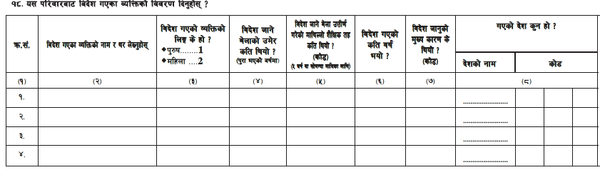
प्रश्न १८: यस परिवारबाट विदेश गएका अनुपस्थित व्यक्तिको विवरण दिनुहोस् ।

Slide 34
प्रश्न १८: यस परिवारबाट विदेश गएका अनुपस्थित व्यक्तिको विवरण दिनुहोस् ।
महल २: विदेश गएका व्यक्तिको नामथरः परिवारबाट विदेश गएका व्यक्ति कति जना छन् सोधी सबैको नाम थर लेख्नुपर्दछ र निम्नानुसारको विवरण एकएक गरी लेख्नुपर्दछ । अनुपस्थित व्यक्तिको संख्या ३ भन्दा बढी भएमा अर्को प्रश्नावली थप गर्नु पर्दछ ।
महल ३: लिङ्ग (पुरुष वा महिला): विदेश गएका वा विदेशमा गई बसेका परिवारका सदस्य पुरुष वा महिला के हो सोधी महल २ मा पुरुष भए संकेत 1 र महिला भए संकेत 2 मा लेख्नुपर्दछ ।
महल ४: विदेश जाँदाको उमेर (वर्षमा): विदेश गएका व्यक्तिको विदेश जाँदा कति उमेर भएको थियो, त्यस बखत पूरा भएको उमेर (वर्षमा) महल ३ मा लेख्नुपर्दछ । तर एक वर्ष उमेर पूरा नभएको भए “००” लेख्नुपर्छ ।

Slide 35
प्रश्न १८: यस परिवारबाट विदेश गएका अनुपस्थित व्यक्तिको विवरण दिनुहोस् ।
महल ५: विदेश जाँदा उत्तीर्ण गरेको कक्षा/तहः
उत्तीर्ण गरेको तह भन्नाले व्यक्ति विदेश जाँदा निजले उत्तीर्ण गरेको शैक्षिक योग्यताको सबैभन्दा माथिल्लो तह बुझ्नुपर्दछ । उत्तीर्ण गरेको तहको कोड प्रश्नावली बुकको अन्त्यमा दिइएको छ ।
परिवारमा अनुपस्थित व्यक्ति विदेश जाँदा ५ बर्ष वा सोभन्दा माथि उमेर पूरा गरेको रहेछ भने मात्र उक्त व्यक्तिले विदेश जाँदा उत्तीर्ण गरेको तहका बारेमा सोध्नुपर्दछ । ५ बर्षभन्दा कम उमेरमा विदेश गएका व्यक्तिको उत्तीर्ण गरेका तहबारे सोध्नुपर्दैन् ।
महल ६: विदेश गएको अवधि (वर्षमा):
परिवारबाट विदेश गएका व्यक्ति विदेश गएको कति वर्ष भयो पूरा भएको अवधि वर्षमा लेख्नुपर्दछ । एक वर्ष पूरा नभएको भए “००” लेख्नुपर्छ ।
गएको अवधि लेख्दा नेपालमा कहिलेकाँही मात्रै बस्ने गरेर विदा वा काम विशेषले आउने भए पहिलो पटक गएदेखि हालसम्म कति वर्ष भयो, पूरा भएको वर्ष लेख्नुपर्दछ ।

Slide 36
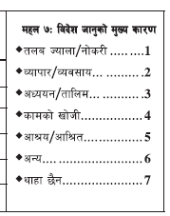
प्रश्न १८: यस परिवारबाट विदेश गएका अनुपस्थित व्यक्तिको विवरण दिनुहोस् ।
महल ७: विदेश जानुको कारणः
परिवारबाट अनुपस्थित व्यक्ति विदेश जानुपर्ने विभिन्न कारण हुनसक्दछन् । कोही अध्ययनका लागि विदेशमा गएका हुन्छन् भने कोही आर्थिक कारणले गएका हुन्छन् । आर्थिक कारणहरूमध्ये पनि कोही रोजगारीका लागि गएका हुन्छन् भने कोही व्यापार वा अरू कामको लागि गएका हुन्छन् ।
विदेश गएको कारणमा पहिले जाँदा के कारणले गएका हुन् उपयुक्त कोड जनाउनुपर्छ ।

Slide 37
प्रश्न १८: यस परिवारबाट विदेश गएका अनुपस्थित व्यक्तिको विवरण दिनुहोस् । (महल ७)
विदेश गएको कारण जनाउन निम्न कारणहरु (सामान्य ब्याख्या समेत) उल्लेख गरिएका छन् ।
१: तलब ज्याला/नोकरीः परिवारका अनुपस्थित सदस्य विदेशमा कसैको घरको कामदार, पसल वा अन्य कुनै निजी संस्था (स्थान) मा तलब, ज्याला वा कुनै किसिमको पारिश्रमिक (नगद वा जिन्सी) लिई काम गर्न गएका भए निजी नोकरी जनाउनु पर्दछ । परिवारका कुनै सदस्य विदेशमा सरकारी/गैरसरकारी संघ संस्था वा उद्योग प्रतिष्ठान आदिमा नियुक्ति लिई वा नलिई रोजगारी वा नोकरी निश्चित भई गएका भए यसमा पर्दछ, जस्तै - फौजमा भर्ती, बिस्कुट कम्पनीमा नोकरी आदि ।
२: व्यापार/व्यवसायः यसमा आफ्नो नगद वा जिन्सी (पूँजी) लगानी गरी वा आफ्नो दायित्वमा वस्तु बिक्री गर्ने वा किनबेच गर्ने तथा उद्योग सञ्चालन गर्ने आदि पर्दछ ।

Slide 38
प्रश्न १८: यस परिवारबाट विदेश गएका अनुपस्थित व्यक्तिको विवरण दिनुहोस् । (महल ७)
विदेश गएको कारण जनाउन निम्न कारणहरु (सामान्य ब्याख्या समेत) उल्लेख गरिएका छन् ।
३: अध्ययनः अध्ययन/तालिम भन्नाले शैक्षिक योग्यता, सीप, ज्ञान आर्जन गर्ने विषय बुझ्नुपर्दछ । तसर्थ यदि परिवारका कुनै सदस्य अध्ययन÷तालिमको लागि विदेशमा गएका भए अध्ययन÷तालिमका लागि बसेको जनाउन महल ६ मा संकेत 3 लेख्नुपर्दछ ।
४: कामको खोजी : शुरूमा नै काम निश्चित नभई त्यहाँ पुगेर मात्र काम खोज्ने उद्देश्य लिई विदेश गएको भए कामको खोजी मान्नु पर्दछ। कुनै व्यक्ति तेश्रो मुलकमा भिजिट भिषामा गएर वा भारतमा कुनै भिषा विना कामको खोजी गर्न गएका हुन सक्दछन् ।
५: आश्रय/आश्रितः परिवारका कुनै नावालक सदस्य, वृद्ध वृद्धा, अपांग वा अन्य कुनै सदस्य विदेश जाने मुख्य सदस्यसँगै गएको भए त्यस्ता व्यक्ति आश्रित भएर गएको मानिन्छ भने कुनै नाबालक सदस्यलाई आश्रय दिने उद्देश्यले विदेश गएको भए आश्रय अन्तर्गत पर्दछ ।
६:अन्यः माथि १ देखि ५ सम्म उल्लेख भएका कारणबाहेक अरू कुनै कारणले विदेश गएका भए अन्य कारण हुन्छ ।
७:थाहा छैन: परिवारको कुनै सदस्य विदेशमा गएको यकिन छ तर किन गएको हो सो अवगत हुन नसकेमा संकेत थाहा छैन उल्लेख गर्नुपर्छ ।

Slide 39
प्रश्न १८: यस परिवारबाट विदेश गएका अनुपस्थित व्यक्तिको विवरण दिनुहोस् । (महल ८)
गएको देशः
परिवारबाट अनुपस्थित प्रत्येक सदस्य कुन कुन देश गएका हुन सो देशको नाम व्यक्ति अनुसार अलग–अलग गरी लेख्नुपर्दछ ।
कुनै व्यक्ति शुरुमा कुनै देश गएको तर हाल उक्त देश छाडी अन्य देशमा गएको भए यस अवस्थामा शुरुमा जुन देश गएको हो सो देशको नाम लेख्नुपर्दछ ।
तर पहिले गएको देशबाट फर्किई पुनः अर्को देश गएको भए पछिल्लो पटक गएको देशको नाम र उक्त देशको कोड समेत लेख्नुपर्दछ ।
यदि परिवारको सदस्य गएको देशको नाम अवगत हुन नसकेमा थाहा छैन लेख्नुपर्दछ ।
देशको नाम र उक्त देशको कोड प्रश्नावली बुकको अन्त्यमा दिइएको छ ।

Slide 40
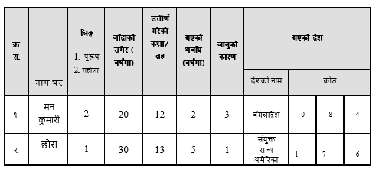
प्रश्न १८: यस परिवारबाट विदेश गएका अनुपस्थित व्यक्तिको विवरण दिनुहोस् । (उदाहरण)
उदाहरण- रामबहादुरको २० वर्षकी छोरी मनकुमारी आइ.एस.सी. उत्तीर्ण गरी एम.बी.बी.एस. पढ्न २ वर्षअघि बंगलादेशको ढाकामा गएकी रहिछिन् । उसको ३० वर्षीय छोरा हरिबहादुर स्नातकोत्तर पढ्दापढ्दै अध्ययन छोडी ५ वर्ष अघिदेखि संयुक्त राज्य अमेरिकाको कुनै रेष्टुराँमा काम गर्न गएका छन् भने यी विदेश गएका सदस्यको विवरण निम्नानुसार लेख्नुपर्दछ।

Slide 41
विदेशस्थित नेपाली कूटनीतिक नियोग तथा दुतावासहरुमा काम गर्ने नेपालीहरूको सम्बन्धमा
जनगणनाको समयमा विदेशस्थित नेपाली कूटनीतिक नियोग तथा दुतावासहरुमा काम गर्ने नेपालीहरूको विदेश गएका व्यक्तिहरुको रुपमा गणना गर्नुहुदैन ।
ती व्यक्तिहरुको गणना नेपालमा अक्सर बसोबास गरेका परिवार सरह मानी e-census मार्फत गरिनेछ ।

Slide 42
केही जिज्ञासा?

Slide 43
अतिरिक्त जानकारीको लागि गणना निर्देशिकाको पेज नं ४७ देखि ६० सम्म विस्तृत अध्ययन गर्नुहोला ।
धन्यवाद!

